Slide 1
2013年工会工作总结
继续教育学院远程教育学院分工会
王 新
2013年12月

Slide 2
继教，远程分工会工作汇报
继续教育学院，远程教育学院
共有正式教职工59名，派遣制员工55名。
两院目前共有在册学生：2万6千5百余人
全国各地函授站点：13个。
全国各地远程教育中心站点80个

Slide 3
继教，远程分工会工作汇报
学院党政主要领导对学院分工会工作历来高度重视，对工会工作都给予了具体指导和支持。
工会的年度工作计划及学期的工作安排，都列入学院党政联席会议的重要议事日程。
学院党政领导，都能身体力行，积极带头参加工会组织的各项活动。
我院工会工作得到了学院在人力、物力和财力方面的大力支持，对于提升教职工的综合素质、丰富工会会员的文化生活发挥了重要作用。

Slide 4
文君副书记来学院调研

Slide 5
继教，远程分工会工作汇报
学院党总支副书记担任分工会主席兼教代会副主席。
参加学院党政联席会，学院党总支委员会。
参与学院的“三重一大”等重大事项的研究，讨论和决策的全过程。
按期召开学院教代会，工会总结大会。
在学校教代会上提出两份提案。

Slide 6
继教，远程年度总结大会

Slide 7
继教，远程分工会工作汇报
两个学院都十分重视师德师风建设和教育。
每学期开学前都分别召开不同系列的教师培训会、研讨会。
期末年底，召开全体授课教师大会，对优秀的教师进行表彰。

Slide 8
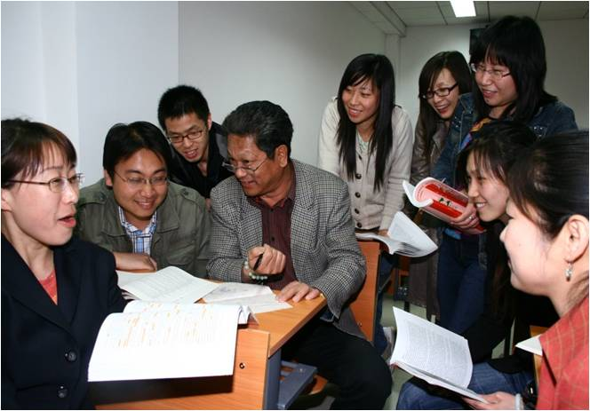
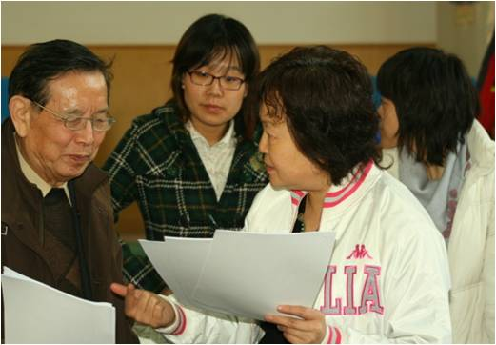
师德师风两手抓

Slide 9
继教，远程分工会工作汇报
学院在学校今年教职工运动会上获得团体总分第二名。
组织教职工赴河北隆化董存瑞烈士陵园，河北曹妃甸，天津等地参观、学习，接受革命传统教育和爱国主义教育。
今年为师生举办了两次消防安全知识讲座。

Slide 10
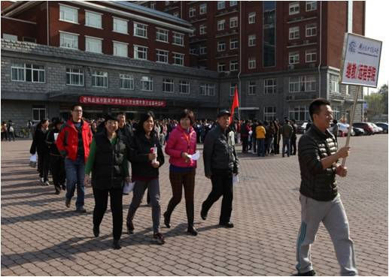
文体活动齐绽放

Slide 11
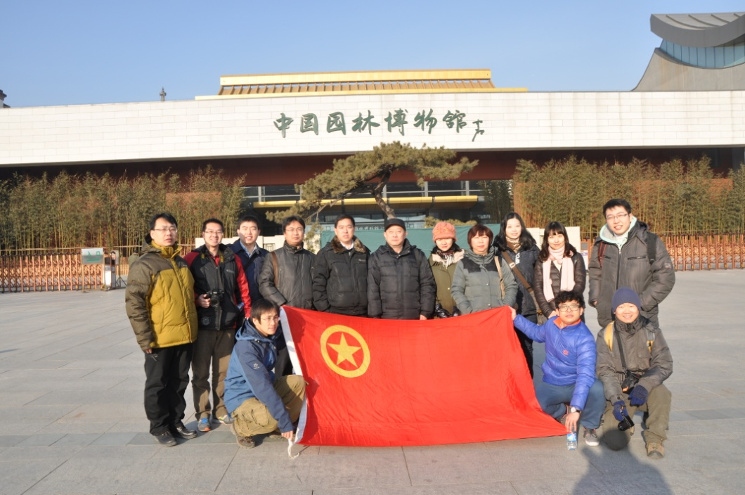
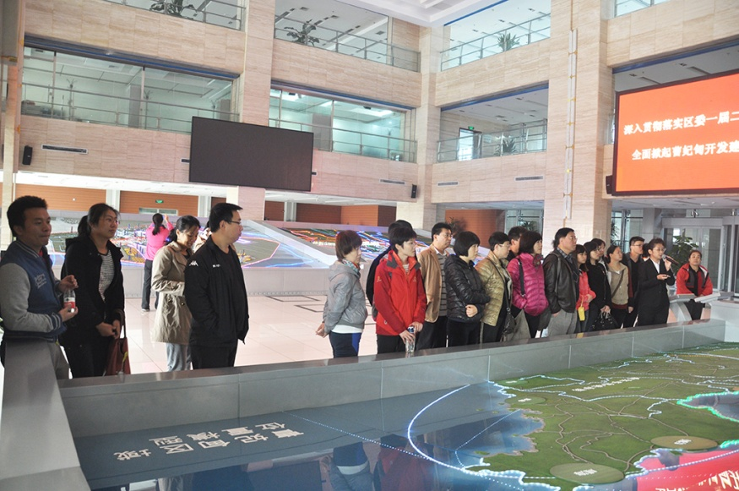
丰富的参观学习活动

Slide 12
主要特色活动
每年的春季和秋季都分别举办教职工趣味运动会。
并将多年的“工间操”，长期坚持至今。
每逢教职工过生日，远程学院按季度组织员工的生日聚会，继教学院给员工送上全体院领导签名的生日贺卡及生日购物卡。

Slide 13
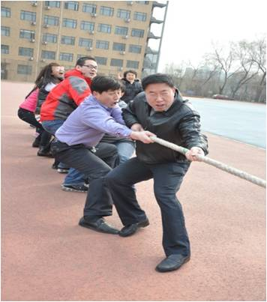
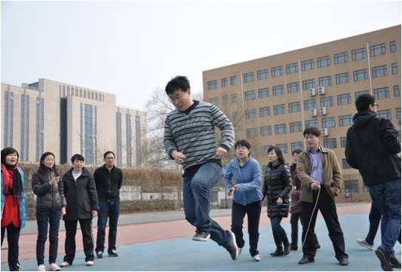
特色活动 百花齐放

Slide 14
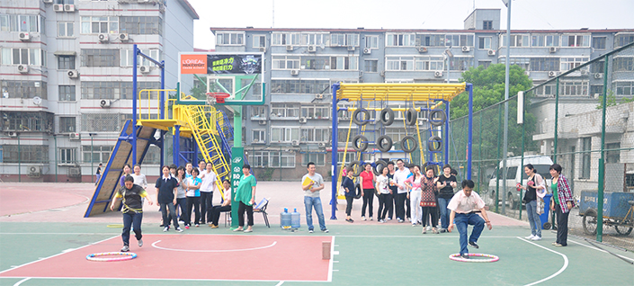
关注健康 快乐生活

Slide 15
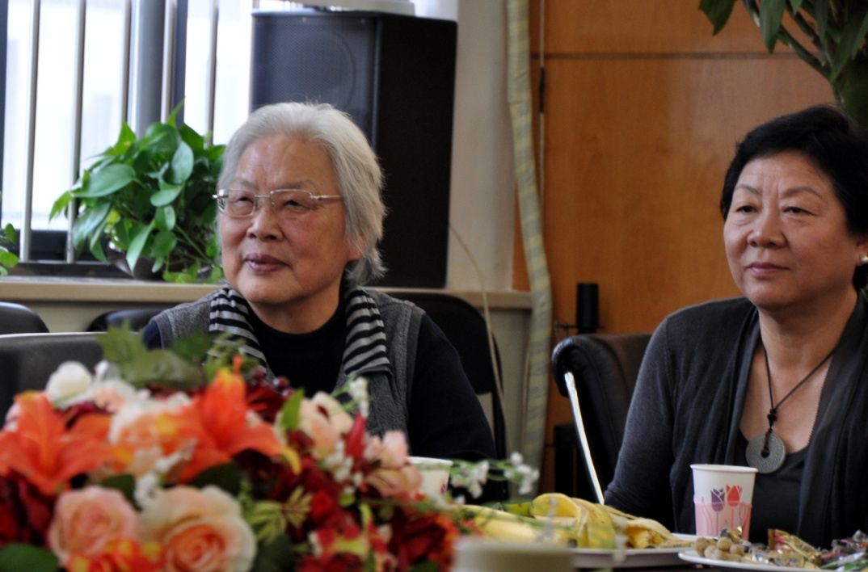
特 色 工 作

Slide 16
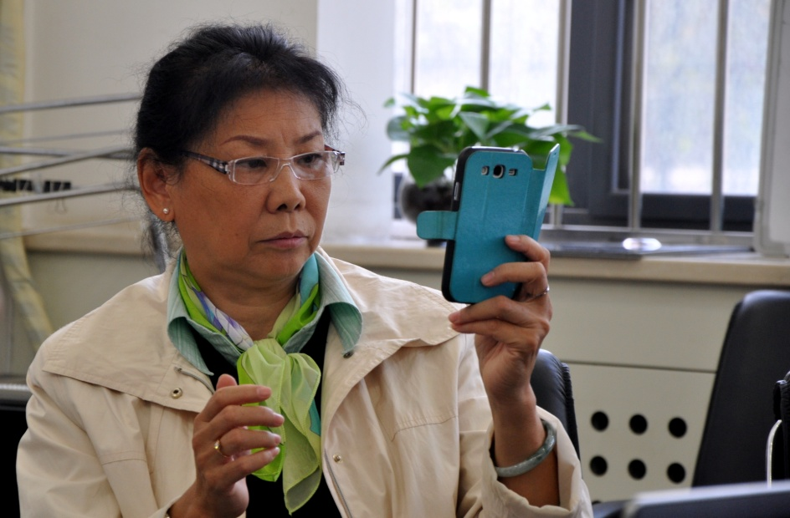
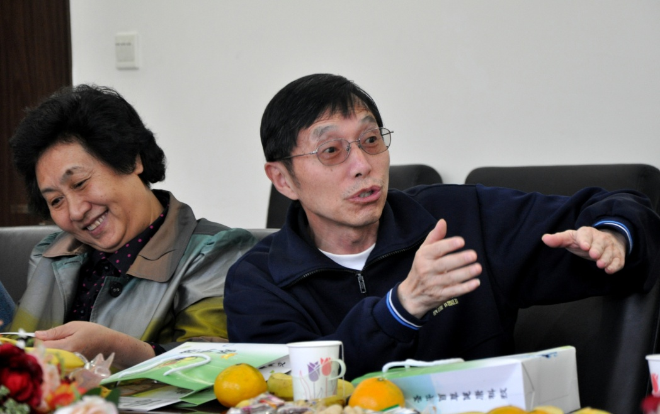
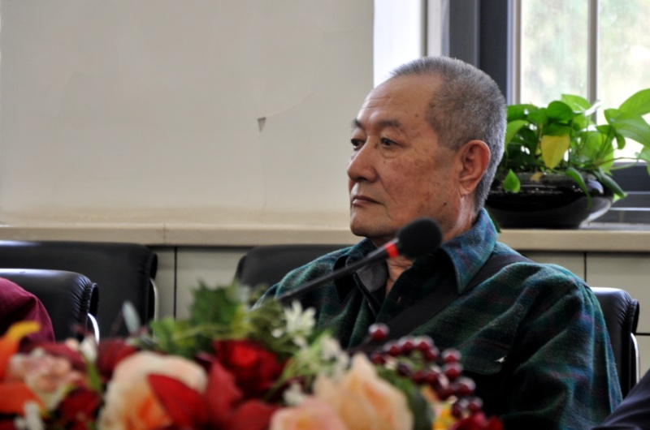
关心学院 发展建设

Slide 17
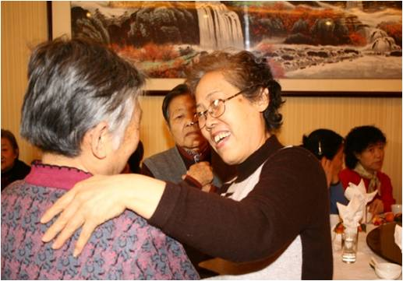
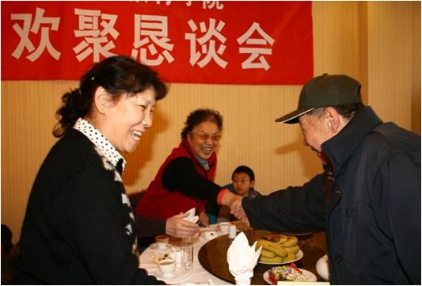
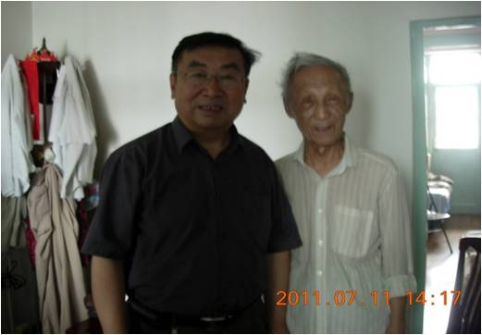
饮水思源 成果共享

Slide 18
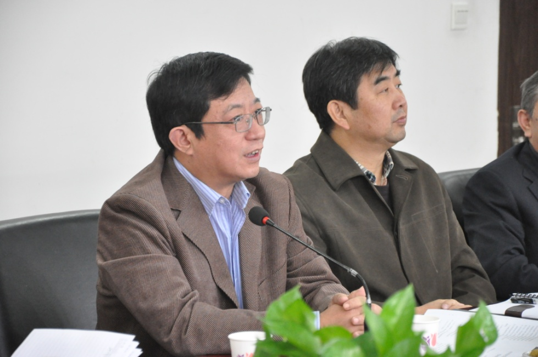
老有所依 谱写新篇

Slide 19
文君副书记关注学院退休工作

Slide 20
继教，远程分工会工作汇报
主要做法表现在以下几个方面：
（一）党政工共建一个家
（二）提高工会的凝聚力
（三）加强工会民主建设
（四）切实办好事办实事

Slide 21
领导重视 提供有力保证

Slide 22
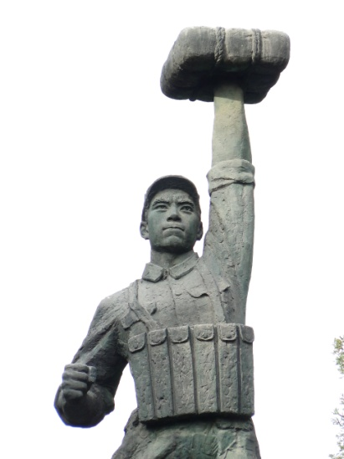
革命传统记心间

Slide 23
发展不忘老同志

Slide 24
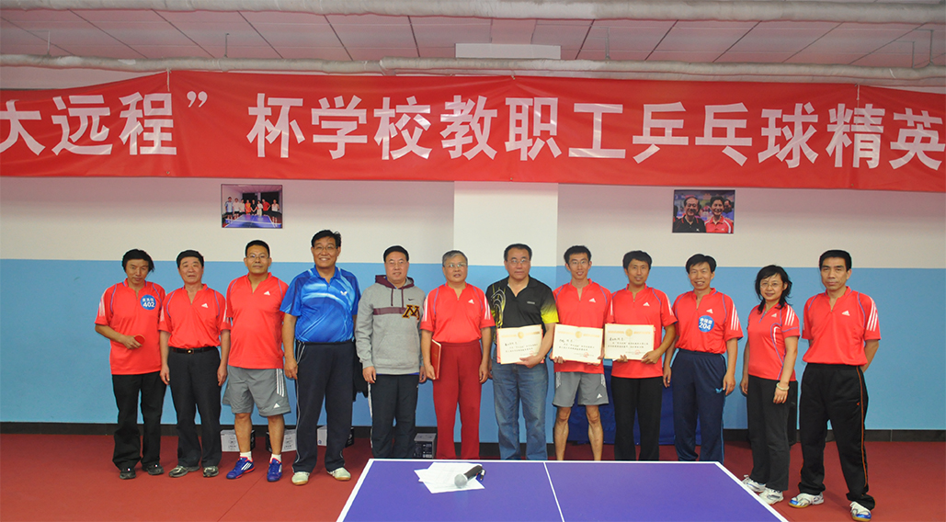
活动异彩纷呈

Slide 25
继教，远程分工会工作汇报
一年以来，继教，远程分工会通过开展活动，既融洽了教职工的关系，增进了同志之间的友谊，又增强了两院教职工的凝聚力，为创建和谐校园起到了良好的作用。
今后，我们将继续发扬成绩，发挥好工会职能，积极为学院教职工办实事，办好事。
我们相信，在学校工会的领导下，在两院教职工的共同努力下，继教，远程分工会一定会越办越好。

Slide 26
祖国万岁颂歌献给党

Slide 27
齐心协力 前程似锦

Slide 28
谢 谢
继续教育学院 远程教育学院
分工会

